Slide 1


外文原版电子教材集成平台
优秀高等教育教材引进
CEPIEC·中国教育图书进出口有限公司

Slide 2

CONTENTS
01
02
03
04
背景
资源
功能
用户
教育部外教中心项目
世界领先教材出版品牌
本地化存储、访问、利用
外教中心及各高校图书馆

Slide 3
背景
中国教育图书进出口有限公司于2016年成立项目组研发平台、整合内容，汇集众多国际知名出版社优质电子教材资源
每一种教材均经教育部12家外国教材中心专家精心甄选，旨在为高校、科研院所和广大读者提供丰富的教学参考文献
01
02
政府项目支持
Government Support
产品定位
Positioning
--教育部外教中心项目：教育部建立的高等院校基础学科外国教材中心图书室，全国12家院校共同参与建设
--清华大学图书馆组织和牵头选品
--教图公司为教育部指定独家资源引进服务商及平台运营方
--本地化存储和访问，浏览、阅读一站式服务
--服务对象：高校图书馆、科研机构等用户
--重点保障学科：理工农医、管理
12家外教中心成员馆名单：北京大学、清华大学、中国农业大学、南开大学、吉林大学、复旦大学、南京大学、东南大学、武汉大学、华南理工大学、重庆大学、西安交通大学

Slide 4
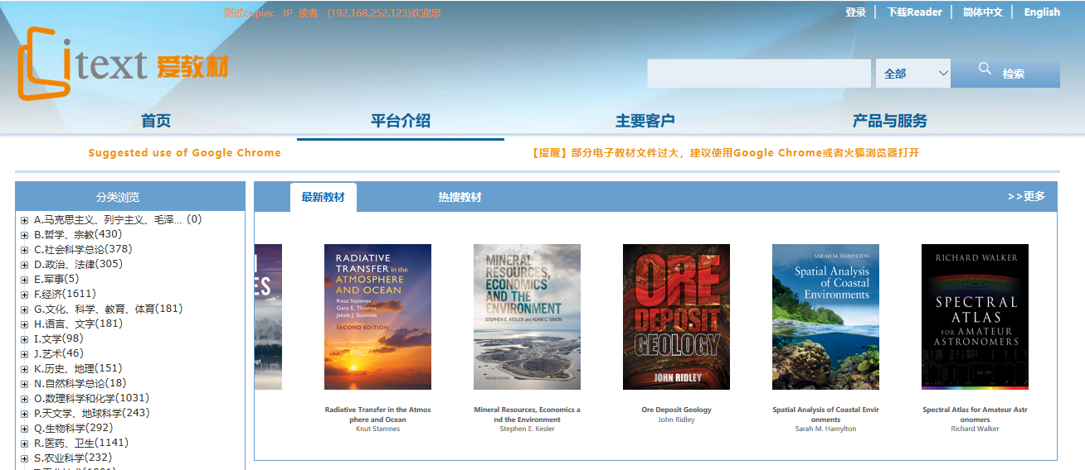
电子教材选品原则
特色 Features
优质资源
采用率高
独家引进
项目目标：建立世界一流的教学资源保障系统。打造国际化、开放式、高质量的教学支撑平台与服务体系
优选世界一流学术及教材类出版社产品，重点保障理工及管理类电子教材资源引进
选择实际采用率较高的教材
对标英美地区一流大学课程的教学实践，如英国排名前三十大学、美国常春藤大学等
精选电子教材，通过Itext平台独家提供服务
与各出版社自有平台、各大集成平台的电子书品种不重

Slide 5
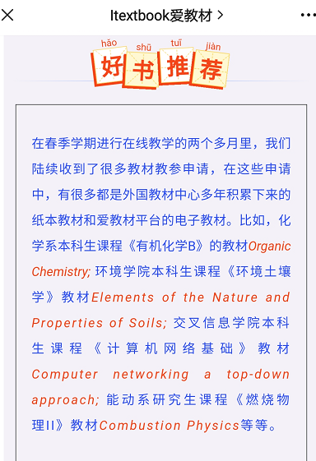
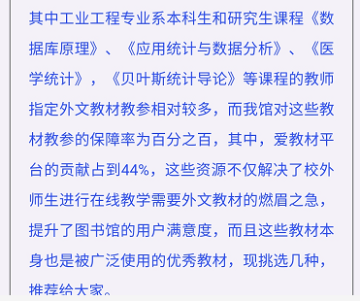
优质教材教参，保障教学体系
清华大学外教中心
公众号推文：

Slide 6

电子教材资源
/02
E-textbook Collections

Slide 7

优质教材出版品牌
电子教材出版社 | 品种数
Wiley | 5555
CRC Press | 1744
Cambridge University Press | 1515
Cengage | 760
Business Expert Press | 440
CABI | 264
Linppincott Williams & Wilkins | 103
Mcgraw Hill | 529
OVID-Wolters Kluwer Health | 327
合计 | 11237
合作出版品牌
Publishing Partners

Slide 8
学科分布：STM占比约70%
学科 | 数量
工程技术 | 2978
建筑与土木工程 | 513
经济 | 1878
医药、卫生 | 1649
数理科学和化学 | 1339
环境科学 | 150
哲学、宗教 | 495
社会科学总论 | 485
生物科学 | 479
政治、法律 | 332
天文学、地球科学 | 326
农业科学 | 280
文化、科学、教育、体育 | 217
语言、文字 | 187
历史、地理 | 157
艺术与设计 | 44

Slide 9

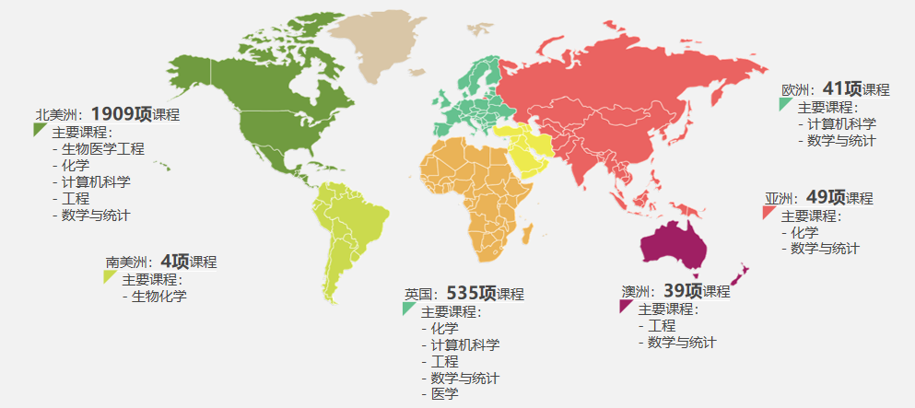

电子教材1744种
优秀的STM出版品牌：16-21年出版375册,2011年以来出版的书占总量的70%
绝大部分UK排名前30、US排名前50的学校选用CRC Press的 教材，2014-2015年的教材， 这80所院校中有72所学校采用了教材，8所美国常青藤学校中，有7所采用
Notes:
出版世界上优秀的STM类学科教材：教材对学生和教师都很实用，而且具有高度的权威性。CRC教材内容丰富，符合教育学规律，可以减轻教师负担，丰富学生的学习经历。
总计1373册 14-16年365册， 2012年以来占总量50%，2010年以来占66%。
每两年都有超过2000多个课程采用这些教材，英国排名前三十、美国排名前五十的绝大部分学校有使用CRC Press的教材。如2014-2015年的教材， 这80所院校中有72所学校采用了教材；美国常青藤8所学校的7所都有采用。

Slide 10


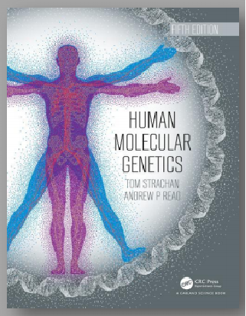


重点电子教材
01
02
03
04
05
9781315111087
9780429440830
9780429448362
9780429425134
9780429469985
英国医师协会2014年医学图书奖
电力分配系统工程最受欢迎教材之一
人类分子遗传学与基因组学首选教科书
适合本科生/研究生的畅销教科书
空气污染一站式/全方位的知名教材

Slide 11

重点电子教材
高质量教学和学习资源 世界级的作者团队 全学科的出版范围
剑桥目前已出版6万多册学术图书，按照使用需求，由外国教材中心专家甄选1520种教材
此合集中既有全球众多名校所采用的经典课程教材，也包含了一些适合本科生和研究生使用的参考图书
人文社科包
学科 | 册数
语言学 | 134
法学 | 117
政治、社会理论、思想史 | 92
经济学、商业研究 | 87
哲学 | 78
历史 | 61
古典研究 | 56
心理学 | 53
文学 | 48
管理 | 40
教育 | 40
社会学 | 27
其他 | 28
总计 | 861
理工包
学科 | 册数
工程 | 175
物理和天文学 | 133
数学 | 97
地球与环境科学 | 87
生命科学 | 66
计算机科学 | 44
医学 | 25
统计与概率 | 18
化学 | 8
总计 | 654

Slide 12


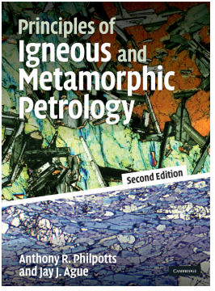


重点电子教材
ISBN | 题名 | 获奖情况 | 作者
9780521841573 | Climate Change and Climate Modeling 气候变化于气候模型 | Winner of Choice Outstanding Academic Title, 2011 | J. David NeelinUCLA
9780521195331 | Networks, Crowds, and Markets 网络、群体与市场 | Winner of the 2011 Fredrick W. Lanchester Prize for the Best Contribution to Operations Research and the Management Sciences Published in English | David EasleyCornell
9780521519786 | Geomorphology 地形学 | A Choice Outstanding Academic Title, 2011 | Robert S. AndersonUniversity of Colorado Boulder
9780521880060 | Principles of Igneous and Metamorphic Petrology 火成岩与变质岩岩石学原理 | Winner of the Choice Outstanding Academic Title 2009 | Anthony PhilpottsYale University
9780521846561 | Astrophysics Processes 天体物理学过程 | Winner of the 2011 Chambliss Astronomical Writing Award for an academic book | Hale BradtMIT
Notes:
剑桥大学出版社出版的针对本科和研究生的学术教材，每年出版约200余种，拥有世界级作者团队和全学科的出版范围，为学生教师提供了高质量的教学和学习资源
甄选STM-654种，HSS-866种教材，其中包括大量全球名校所采用的教材，也包括了一些适合本科生和研究生使用的参考图书和历年的经典教材

Slide 13


重点电子教材
教育部12家外国教材中心专家精心甄选
精选从1995年到2021年出版的5556原版教材
由国际知名作者和学者参与编写，被多所一流国际知名院校指定为教学参考书
大学科包 | 数量
工科 | 1829
经管类 | 1409
人文社科 | 770
理科 | 561
医学 | 661
农科类 | 325
总计 | 5555

Slide 14



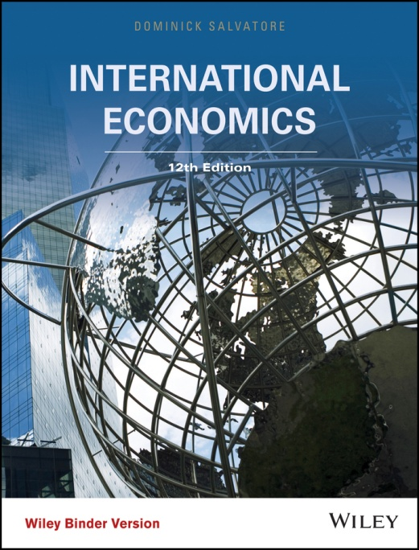
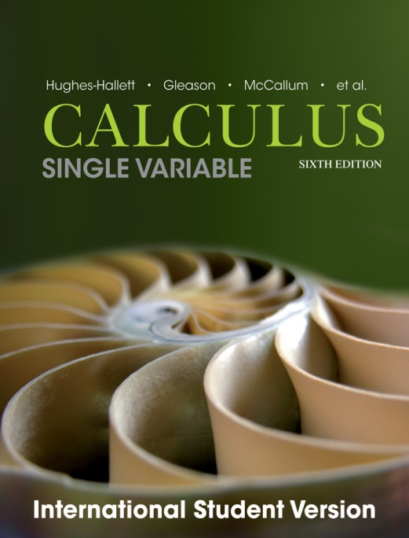
重点电子教材
《中级会计学》
《国际经济学》
《微积分》
美国最畅销的中级会计教材之一，被会计界人士称为”通向会计职业的必经之路”
被英语国家有600多所院校选择《国际经济学》作为国际经济学教材。
美国著名的微积分教学改革计划——哈佛计划的产物，被国外很多学校用作教材或主要参考书。
《财务会计学》
《物理学原理》
美国最普及的财务会计“金牌教材”，备受美国多家知名学府推崇。
受到广泛好评、经久不衰的经典物理教材
Notes:
Wiley E-Text精选了Wiley国际知名原版教材，以满足国内高校师生对国外原版教材的需求，为读者提供更便捷高效的教学、学习和参考服务。
Wiley E-Text共分为四批，第一批764种，第二批454种，第三批868种，第四批1652种 。精选了Wiley出版社从2002年到2017年出版的原版教材，覆盖科学、工程学、数学、商业与会计、地理、计算机科学、统计学、教育学、心理学和现代语言学等学科，这些出版物由国际知名作者和学者参与编写，被多所一流国际知名院校指定为教学参考书，包括：麻省理工、哥伦比亚大学、耶鲁大学、哈佛大学、普林斯顿大学、剑桥大学等。

Slide 15






重点电子教材
  全球三大顶尖教育出版集团之一，也是全球领先的创新型教育、学习和研究方案的提供商
  751册的电子教材/教参，以本科学科为主，多为世界范围内大规模销售的畅销教材，广为美国知名高等院校及图书馆采用
  重点图书可对教师一对一提供配套教辅资源支持，供教学研究，包括ppt、题库、教案等
《微积分》
《化学》
《基础工程》
《岩土工程原理》
《交通和公路工程》
全球最受欢迎的微积分教材，
被众多名校采用，如哈佛大学、普林斯顿大学等。
在北美高校市场的化学入门教材中占有相当高的比例，在国内如北京大学、北京师范大学的化学系都有采用作为教材
被哥伦比亚大学、约翰霍普金斯大学等名校采用。
作为基础工程学的领先教材，
为土木工程专业的学生介
绍了基本概念及应用。
被全美约65所大学采用。《岩土工程管理》提供不同土壤的土壤性质和力学概述，包括现场作业和基本工程程序的内容。
被全美近100所院校采用。是交通与公路工程课程的畅销教材。
Notes:
Cengage 是在全球享有盛誉的、最大的教育出版集团之一，作为美国最主要的大学以及职业发展教育服务商，出版品种超过5万种，涵盖经管、人文、理工各个专业。
圣智提供的经典教材教参书，以本科学科为主，主要服务于学校的教学及教研工作。教师可以参阅改进自己的教学或指定为参考书，学生可以作为教材以外的辅助读物或者自学使用。教材教参多为世界范围内大规模销售的畅销教材，广为美国知名高等院校及图书馆采用。
可为购买用户提供相应教辅资源，包括教学方案、教学幻灯、试题库、习题库等。需要身份认证后，一对一发给授课老师。

Slide 16





重点电子教材
√麦格劳-希尔起步于理工
√曾被誉为“诺贝尔奖经济学家的摇篮”
√产品线丰富，众多享誉全球的经典著作
Social Psychology
社会心理学
David Myers
戴维 迈尔斯
全球有800多万人用它来学习社会心理学；美国同类教材排名第一
Educational Psychology
教育心理学
John Santrock
约翰 桑特洛克
美国教育心理学及发展心理学知名专家；
浓缩30年精华；
美国使用最广泛的教心教材之一
The Art of Public Speaking
演讲的艺术
Stephen Lucas
斯蒂文 卢卡斯
被誉为“演讲圣经”；
再版十次；美国同类产品排名第一
Critical Thinking
批判性思维
Brooke Moore
布鲁克 摩尔
美国同类排名第一；
高票当选美国高校必读图书
中小学及英语学习
高等教育
专业及职业教育

Slide 17

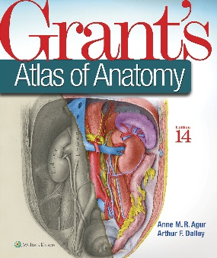

Lippincott Williams & Wilkins（LWW）隶属于荷兰威科集团，是世界知名医学出版商，成立于1792年，总部位于美国费城。LWW目前已出版数千种医学、护理图书，从教材、参考书到各种全面的科研和教学资料，并开发了多种电子产品。
作为知名的国际医疗信息资源出版商，LWW一直备受全球医疗行业人员的青睐和依赖。医疗健康专业人士、学生以及研究人员经常依赖 Wolters Kluwer Health的服务资源做出有关患者照护与临床决策的重要决定。
103种知名教材，涉及的学科包括：病理生理学、儿科学、放射学与核医学、分子生物学、妇产科学、骨科学、护理学、解剖学、精神病学、康复学、内科学、心理健康、药学等学科。
327 种的权威、高排名电子教材，涉及基础医学、诊断学、临床护理、外科手术、肿瘤学、神经科学、妇产科学、皮肤病学、病理学、药学、眼科、儿科、临床影像学等学科。
01
02
LWW电子教材包
OVID电子教材包

Slide 18
平台功能介绍
/03
Functionalities

Slide 19

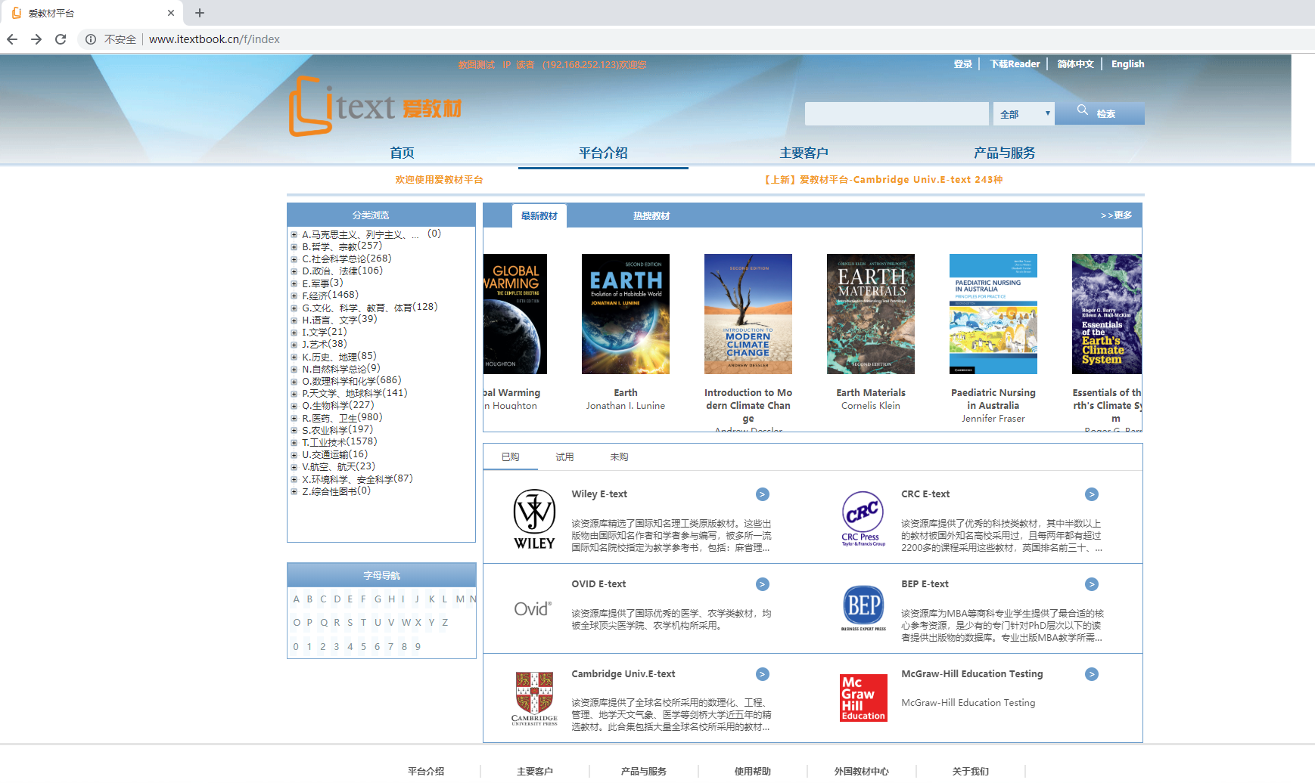

首页：www.itextbook.cn
电子教材导航：
按分类导航
按题名首字母导航
资源入口：
按电子教材资源库进入

Slide 20
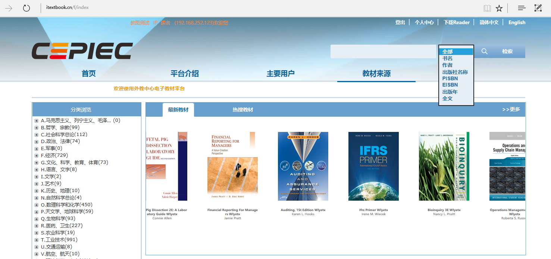
浏览检索方式：
全文检索
新书导航：
点击进入详情页

Slide 21
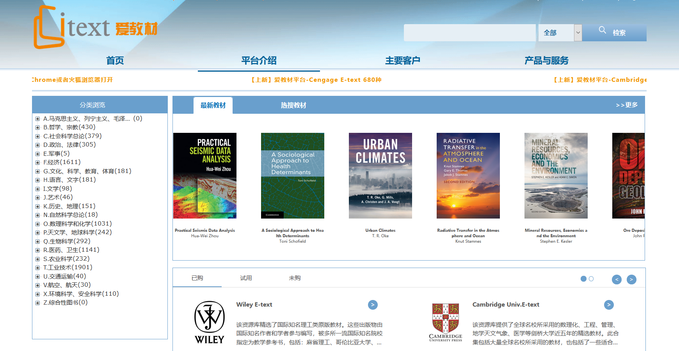
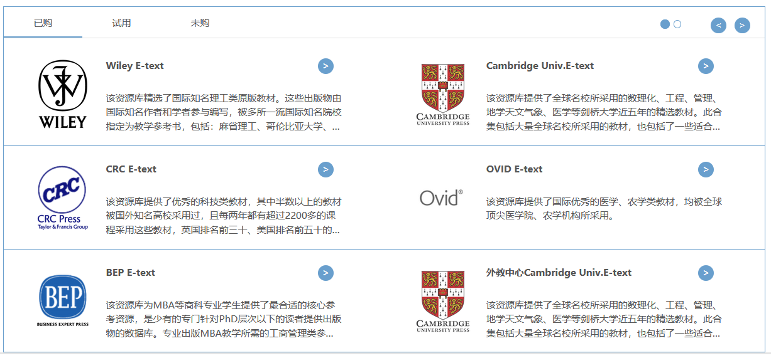
首页
校园网内IP认证访问，
校园网外可以通过VPN系统或CARSI访问
一键点击，进入已购资源模块

Slide 22
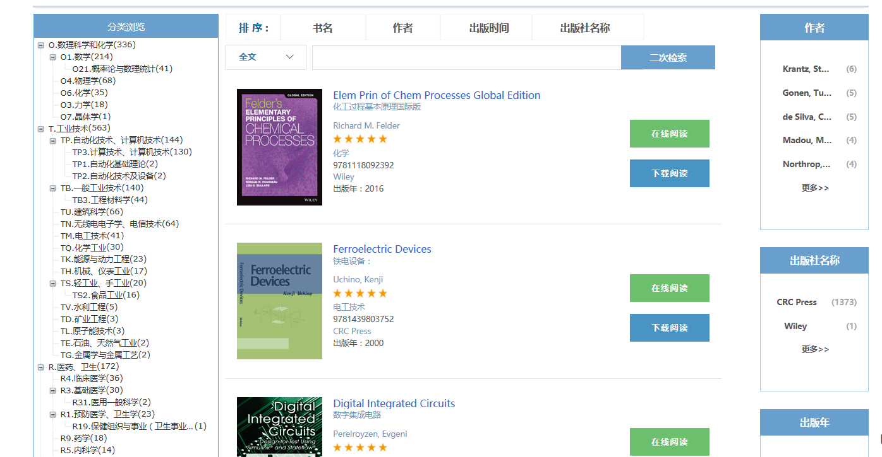
列表页
可进行二级检索：按书名、作者、出版时间、出版社
列表页功能
点击进入在线阅读
点击进入下载阅读

Slide 23
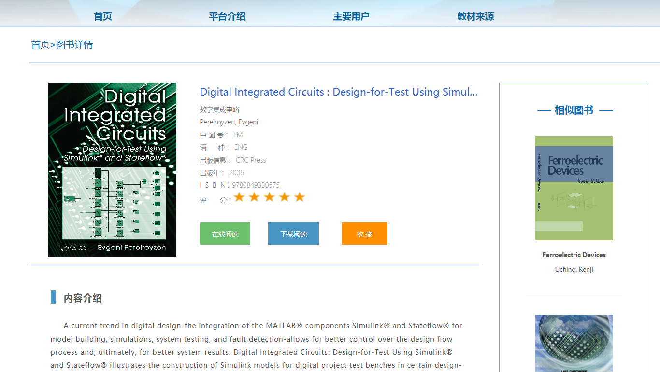
详情页
相似图书推荐
包括图书封面、题名、作者、 出版社、中图分类、图书内容介绍

Slide 24
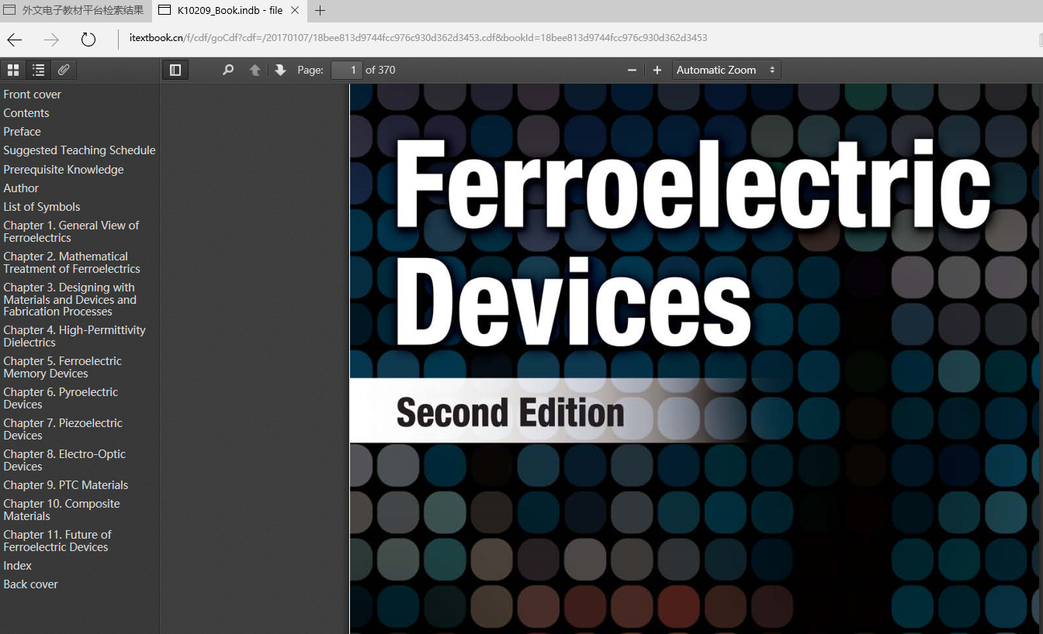
电子教材在线浏览技术在DRM框架下实现了可靠、高效、易用、兼容性好的在线浏览体验
√ 纯JS(javascript)实现，无需安装任何插件
√ 浏览器兼容性好，最佳浏览分辨率1440*900像素，浏览器内核升至IE9以上，建议使用Chrome、Firefox等浏览器
√ 目录导航、缩略图导航，页码跳转，放大缩小
√ 可实现书内全文检索，并高亮关键词
√ 文档动态加载技术，后台将文档碎片化，根据当前预览位置自动加载当前页、后三页
在线阅读

Slide 25

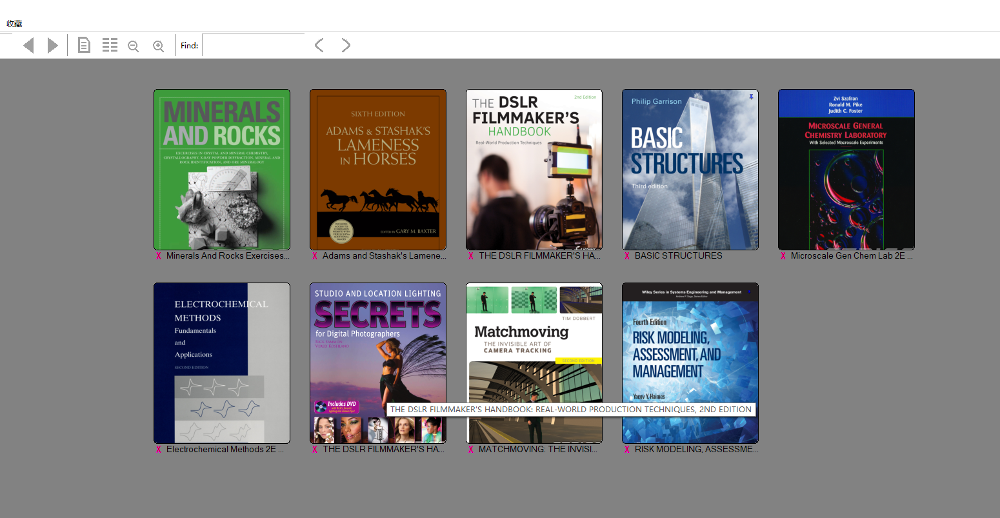
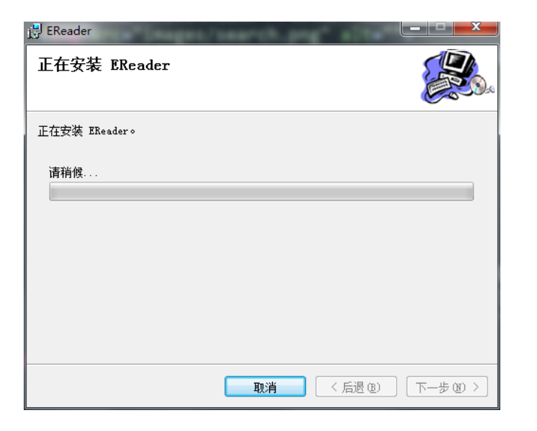
用户可以将电子教材下载到阅读器，基于中教图DRM体系，下载是“借阅”行为，过期文件会自动失效：
√ 阅读器自动关联Web网站，页面唤醒方式启动
√ 书架式管理，无需手工管理图书文件
√单本电子书每次下载后使用期不超过30或者40天（根据出版社版权要求），到期前可重新登陆平台下载
离线阅读
定制阅读器
书架式管理

Slide 26
市场及用户
/04
Marketing and Clinets

Slide 27

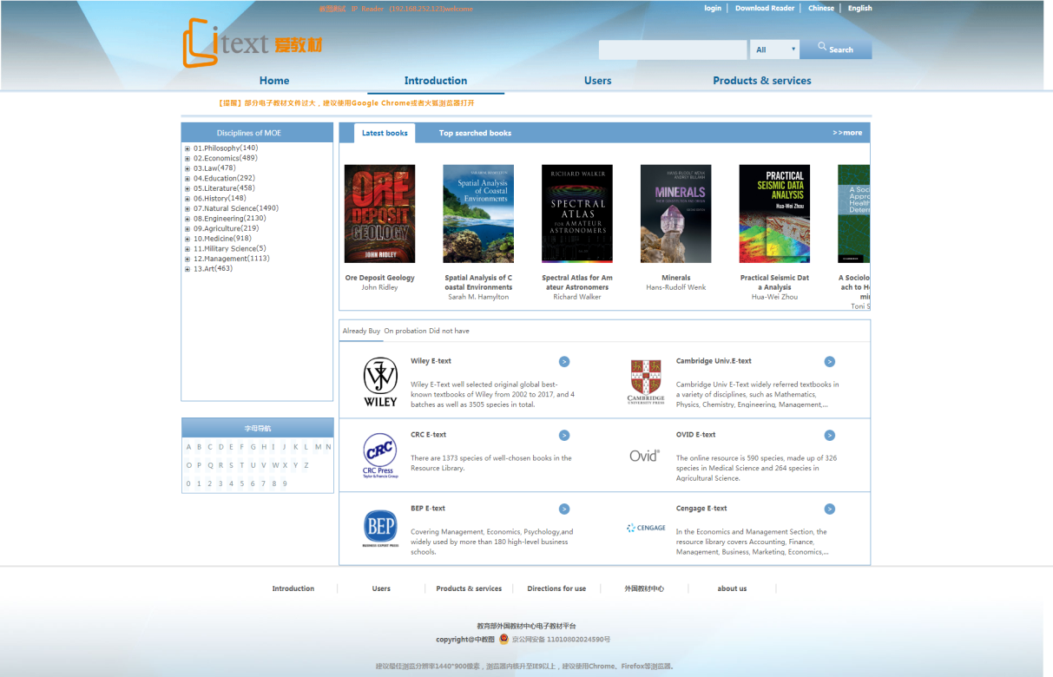
市场概况
资源包采购
46家机构订户，超过半数的订户逐年续购新增品类
数据库试用
180多家国内高校及科研用户开通试用

Slide 28
用户分布
爱教材的用户群已经从外教中心院校扩展到全国各地的普通高校。
国内一流院校覆盖情况：
高科联盟用户
北京化工大学、北京科技大学、北京林业大学、西安电子科技大学、燕山大学、中中国地质大学（北京）、华北电力大学、中国矿业大学、中国石油大学（北京）
C9院校 | 爱教材 订购户数量 | 爱教材 覆盖率
C9院校 | 8 | 88%
“双一流”建设高校（共42所） | 21 | 50%
华东地区用户复旦大学
华东理工大学、上海图书馆、华东师范大学、
上海第二工业大学、浙江大学、中国科学技术大学
其他用户
北京航空航天大学、中山大学、中南大学、华中科技大学、四川大学、电子科技大学、西南交通大学、成都理工大学、香港中文大学（深圳）、重庆医科大学、温州医科大学 、铜陵学院、宁夏大学…

Slide 29
读者使用量增长显著（2017-2020）
 | 点击量 | 阅读量 | 下载量
2017年 | 35498 | 18412 | 13063
2018年 | 113259 | 69332 | 31113
2019年 | 186078 | 105032 | 39473
2020年 | 204969 | 368701 | 35353
总计 | 539804 | 561477 | 119002

Slide 30

感谢垂听，欢迎指正！
林子钰
010-57933214
13718039049
ziyu.lin@cepiec.com.cn

